Slide 1
СТАРШАЯ ГРУППА №3 «Затейники»
МБДОУ№174

Slide 2
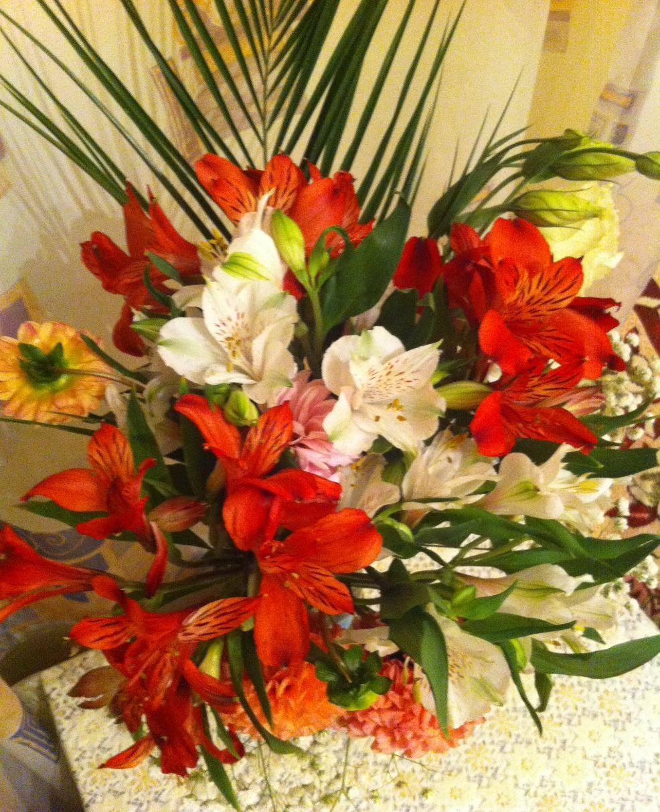
Наш Воспитатель: Вострикова Юлия Сергеевна
Образование: Высшее
Стаж работы: 2,5 года

Slide 3
Это мы:
1.Аверьянова Арина 12.Кистанова Эмилия 23. Саломаткина Яна
2.Анучин Кирилл 13.Красильникова Марьяна 24.Паламарчук Глеб
3.Андреев Антон 14.Ковацкий Виталя 25.Краснопольский Егор
4.Борисова Яна 15.Круглова Арина 26.Чеботарев Тимур
5.Баева Ира 16.Нестерова Анна 27.Шульгин Илья
6.Вахитов Артемий 17.Матвеева Лиза 28.Тихонова Даша
7.Госсен Данил 18.Казаков Матвей 29. Полубенцев Илья
8.Данилов Иван 19.Горчаков Иван 30.Птуха Анастасия
9.Данилов Владимир 20.Смирнова Мария 31.Беляева Виктория
10.Замбалова Дарья 21.Заркуа Екатерина 32. Ощепков Юра
11.Кистнова Эмилия 22.Незамендинов Сергей

Slide 4
А сейчас мы покажем чем в детском садике занимаемся…

Slide 5
Это мы на утренней зарядке)

Slide 6
Это мы накрываем на стол и кушаем)

Slide 7
А еще мы в садике рисуем:

Slide 8
Занимаемся математикой:

Slide 9
Разучиваем и поем песенки:

Slide 10
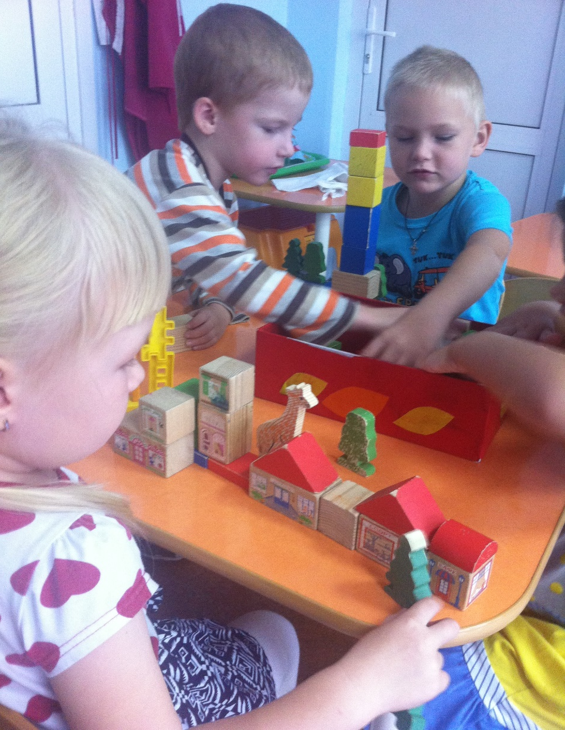
Строим:

Slide 11
Ремонтируем:

Slide 12
Вырезаем:

Slide 13
Играем в подвижные игры:

Slide 14
Гуляем:

Slide 15
Спим:

Slide 16
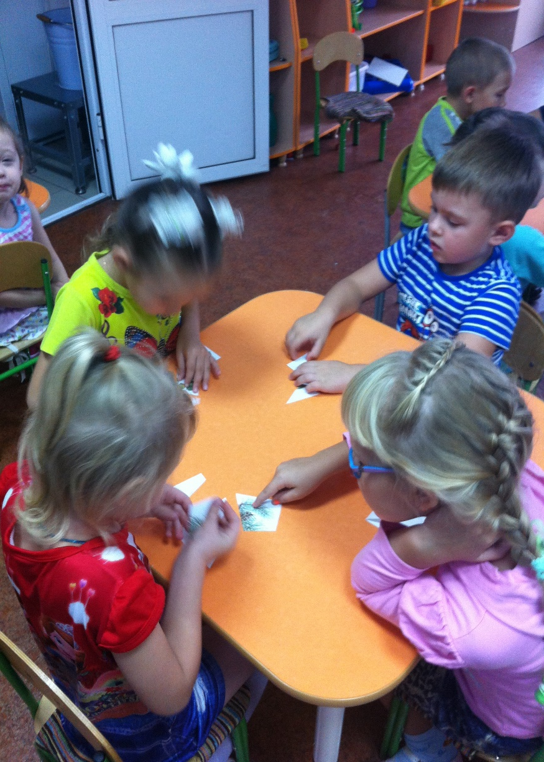
Выполняем интересные задания:

Slide 17
* * *
Дом, в котором все окна распахнуты в детство, Я любуюсь тобой, не могу наглядеться. Мне милее и краше всех зданий на свете Дом, в котором с утра собираются дети.
Поселились здесь сказки, Звучит звонкий смех, И внимания, ласки Хватает для всех. Стал он домом родным Для детей – дошколят, Неразлучны мы с ним – Это наш детский сад!
И внутри он наряден, и светел, и ярок, Каждый день детворе – как волшебный подарок. Воспитатели с ними не просто играют – Дети жизни азы в детсаду постигают.
(Н. Агошкова )

